Slide 1
Opakování na písemnou práci
Funkce
Tělesa

Slide 2
Funkce
Lineární rovnicí vyjádři závislost:
Obvodu rovnostranného trojúhelníku (y) na délce jeho strany (x)
Délky kružnice (y) na jejím poloměru (x)
Obvodu obdélníku (y) na délce jeho strany (x), jeho druhá strana na o 4cm delší

Slide 3
Funkce
Rozhodni, zda jsou uvedená tvrzení pravdivá:
Lineární funkce je dána předpisem y = kx + q, kde k a q jsou libovolná reálná čísla. Pokud platí k≠0 a q = 0, jedná se o přímou úměrnost. Definiční obor tvoří všechna čísla.
Chceme-li sestrojit graf konstantní funkce, stačí, když známe souřadnice průsečíku jejího grafu s osou y
Grafem kvadratické funkce y = x² je hyperbola

Slide 4
Lineární rovnice
Soustavu rovnic řeš graficky i výpočtem. Proveď zkoušku.
x – 3y = 6
y = x – 4

Slide 5
Tělesa
Najdi vetřelce:

Slide 6
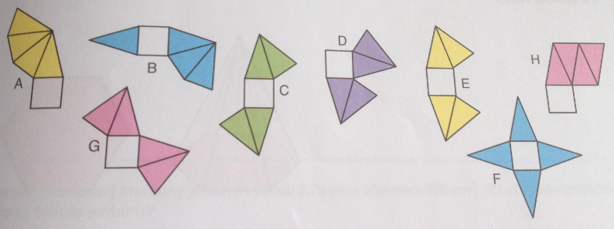
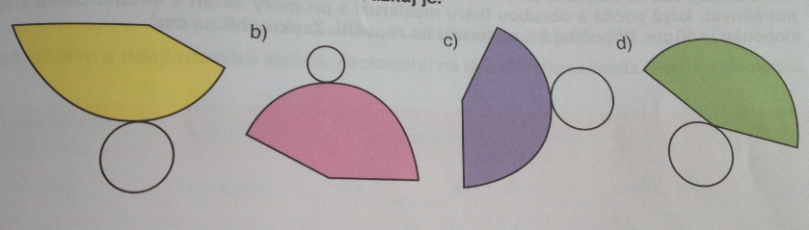
Tělesa – síť jehlanu a kužele
Zakroužkuj obrázky, které představují síť jehlanu.
Které sítě mohou být sítěmi kužele? Zakroužkuj je.

Slide 7
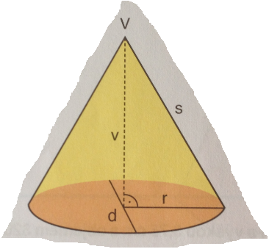
Tělesa - kužel
Přiřaď názvy s částmi kužele. Co ke kuželu nepatří?
HRANA
POLOMĚR
PODSTAVE
PRŮMĚR
VÝŠKA
VRCHOL
STRANA

Slide 8
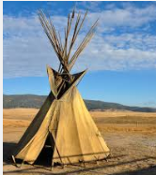
Úlohy z praxe
Vypočítej, kolik m² plachtoviny potřebuješ na ušití teepee tvaru kužele. Rozměry teepee jsou na obrázku. Teepee má na zemi udusanou hlínu. Na švy a založení látky je potřeba 5% plachtovina navíc.
5m
6m

Slide 9
Úlohy z praxe
Urči objem a povrch kužele, který vznikne rotací rovnoramenného trojúhelníka kolem osy o.
o
1,5 m
1 m

Slide 10
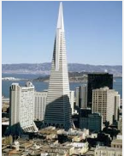
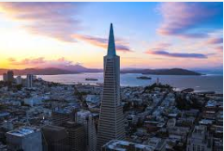
Úlohy z praxe
Transamerica Pyramid je nejvyšší mrakodrap v San Franciscu. Mrakodrap je pravidelný čtyřboký jehlan s podstavnou hranou dlouhou 85 metrů. Celkový objem mrakodrapu je
626 160m³. Jaká je výška mrakodrapu?
Zaokrouhli na metry.

Slide 11
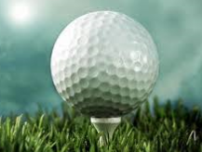
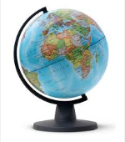
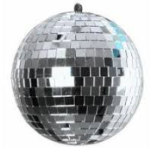
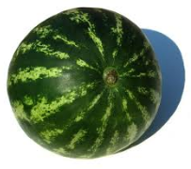
Úlohy z praxe
Vypočítej poloměry koulí na obrázku, znáš-li jejich objem.
44,6 cm³
4,19 dm³
17,2 dm³
606 cm³

Slide 12
Odkazy
https://www.google.cz/search?q=teepee&biw=1280&bih=683&source=lnms&tbm=isch&sa=X&ved=0ahUKEwi7mNvnqaTMAhUJiRoKHRw9CfMQ_AUIBigB
https://www.google.cz/search?q=teepee&biw=1280&bih=683&source=lnms&tbm=isch&sa=X&ved=0ahUKEwi7mNvnqaTMAhUJiRoKHRw9CfMQ_AUIBigB#tbm=isch&q=globus
https://www.google.cz/search?q=teepee&biw=1280&bih=683&source=lnms&tbm=isch&sa=X&ved=0ahUKEwi7mNvnqaTMAhUJiRoKHRw9CfMQ_AUIBigB#tbm=isch&q=golfov%C3%BD+m%C3%AD%C4%8Dek
https://www.google.cz/search?q=teepee&biw=1280&bih=683&source=lnms&tbm=isch&sa=X&ved=0ahUKEwi7mNvnqaTMAhUJiRoKHRw9CfMQ_AUIBigB#tbm=isch&q=diskokoule
https://www.google.cz/search?q=teepee&biw=1280&bih=683&source=lnms&tbm=isch&sa=X&ved=0ahUKEwi7mNvnqaTMAhUJiRoKHRw9CfMQ_AUIBigB#tbm=isch&q=meloun

